Slide 1
муниципальное бюджетное дошкольное образовательное учреждение детский сад «Светлячок»
«Логопедический лепбук»
«Знаем, помним, гордимся»
Выполнила:
учитель-логопед Кокарева Н.В.

Slide 2
Задачи:
автоматизация и дифференциация звуков Л-Л҆ и Р-Р҆
Обучающие задачи:
- закреплять правильное произношение звуков Л – Л҆, Р - Р҆;
-совершенствовать способность определять мягкость - твердость заданного звука;
- совершенствовать способность образовывать прилагательные от существительных;
-совершенствовать способность называть слова с заданным звуком;
-совершенствовать способность детей в игровой форме подбирать звуковую схему слов;
- совершенствовать способность в игровой форме читать не сложные слова.
Развивающие задачи:
- развивать правильный речевой выдох;
- совершенствование фонематических процессов;
- развивать внимание, память, мышление;
- развивать связную речь;
-развивать грамматическую сторону речи;
- пополнять словарный запас по темам «Великая Отечественная война». «Наша армия», «Военные профессии».

Slide 3
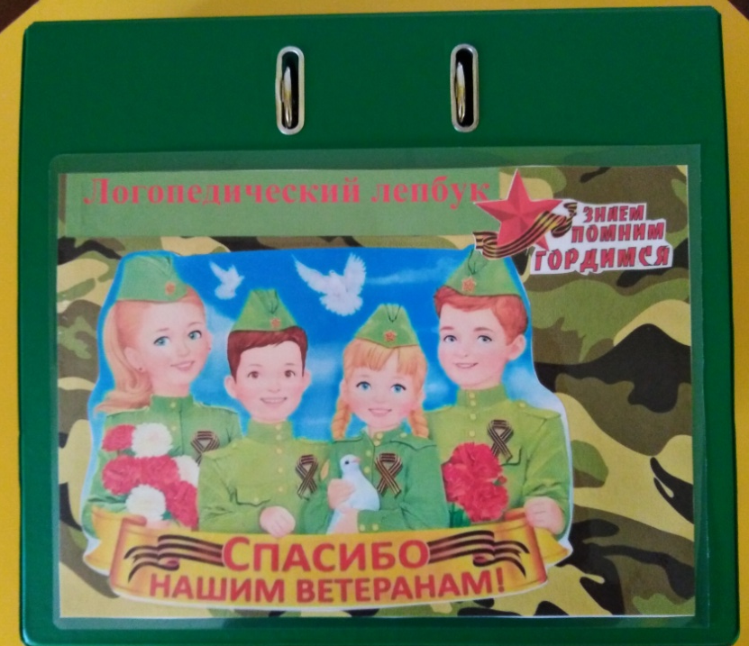
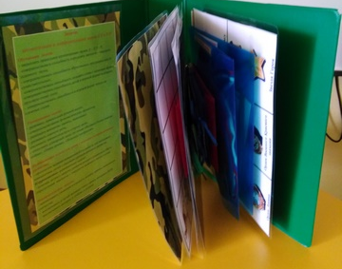
Развивающая задача для детей с высоким уровнем речевого развития:
предлагать задания повышенной сложности для поддержки инициативы детей с высоким уровнем речевого развития.
Коррекционно- развивающие задачи:
- помощь детям с низким уровнем речевого развития и ОВЗ в определении мягкости – твердости заданного звука в слове;
Воспитательные задачи:
- воспитывать уважение и гордость за нашу армию, защитников отечества
- воспитывать у детей желание чтить память ветеранов ВОВ,
- воспитывать интерес и любовь к родине.

Slide 4
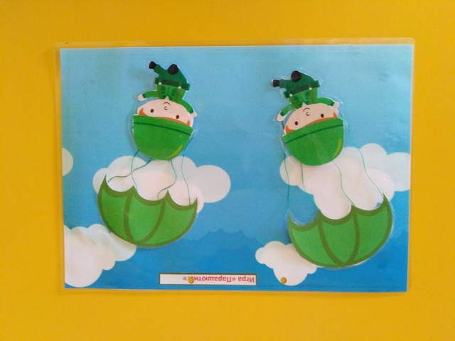
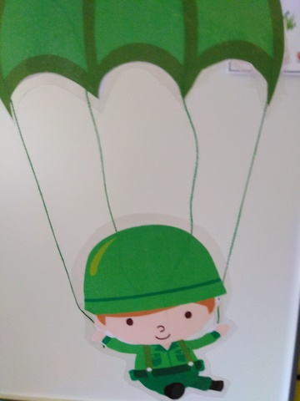
Игра «Парашютист»
Цель: развивать правильный речевой выдох
Задание: ребенку предлагается сделать глубокий вдох носом и длительный выдох через рот, стараясь как можно дольше парашютист «летел»

Slide 5
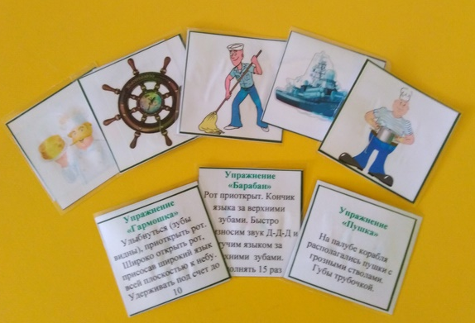
Игра «Путешествие язычка по военному кораблю»
Цель: развивать артикуляционную моторику
Задание: перед ребенком последовательно выкладываются картинки артикуляционных упражнений и оних выполняет

Slide 6
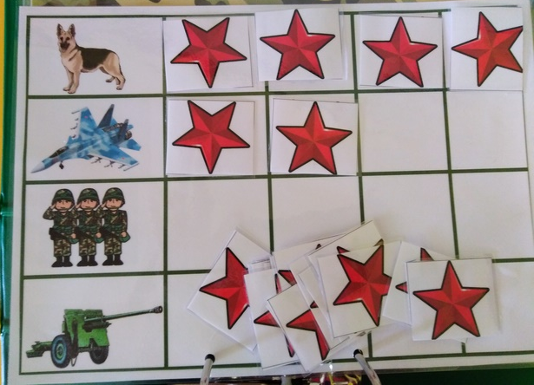
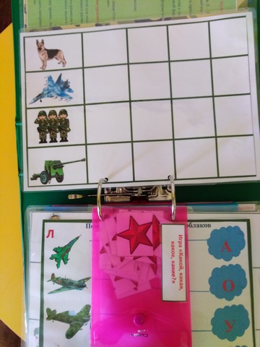
Игра «Какой, какая, какое, какие?»
Цель: совершенствовать способность образовывать прилагательные от существительных
Задание: подбери прилагательное к существительному. За каждый правильный ответ ребенок получает звездочку. Можно устроить соревнование
«У кого больше звездочек?»

Slide 7
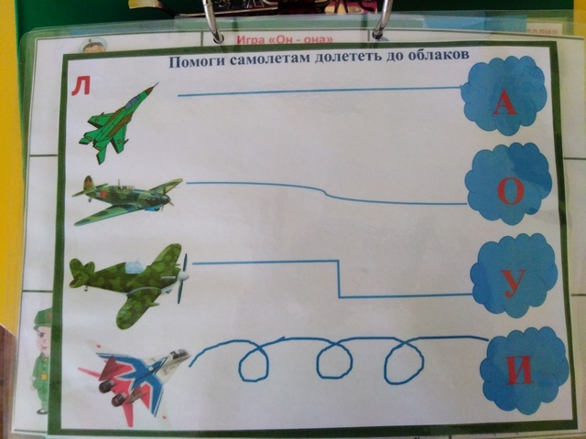
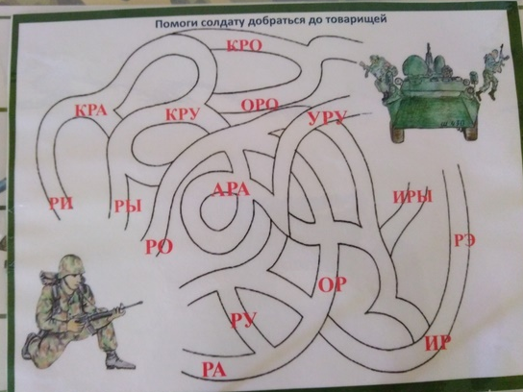
Игры «Помоги самолетам долететь до облаков», «Помоги солдату добраться до товарищей»
Цель: закреплять правильное произношение звуков Л – Р
Задание: проговаривание как изолированных звуков , так и слогов

Slide 8
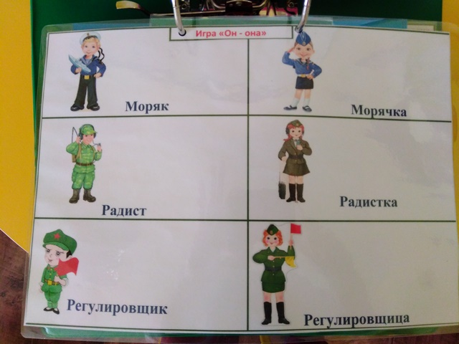
Игра «Он – она»
Цель: образование существительных мужского и женского рода
Задание:
Составить словосочетания (Он моряк- она Морячка и т.д.)

Slide 9
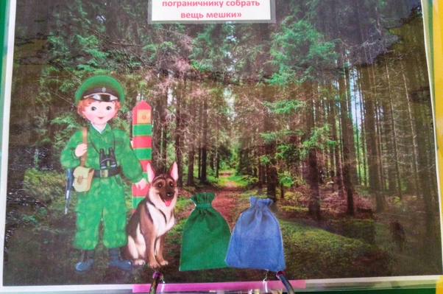
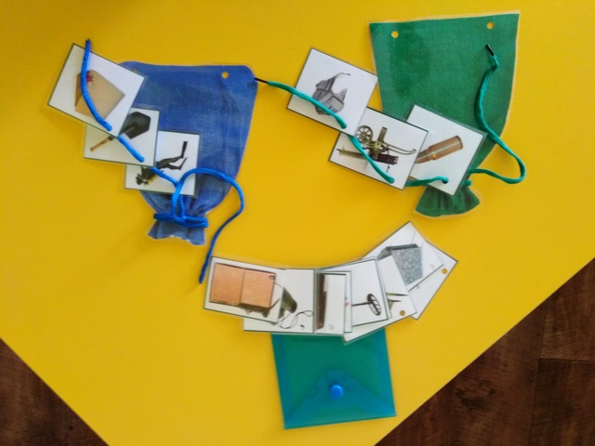
Игра «Помоги пограничнику собрать вещь мешки»
Цель: совершенствовать способность определять мягкость - твердость заданного звука
Задание: ребенок выбирает картинки в словах которых мягкий звук и «кладет» их в зеленый мешочек, с твердым в синий. Нанизывая картинки , развиваем мелкую моторику рук.
Звуки Л - Ль

Slide 10
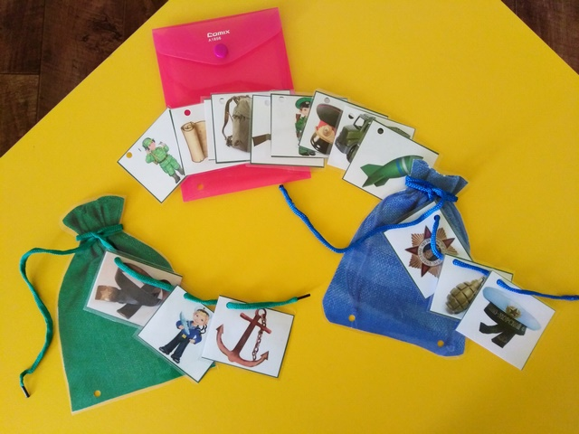
Игра «Помоги пограничнику собрать вещь мешки»
Цель: совершенствовать способность определять мягкость - твердость заданного звука
Аналогичное задание со звуками Р- РЬ

Slide 11
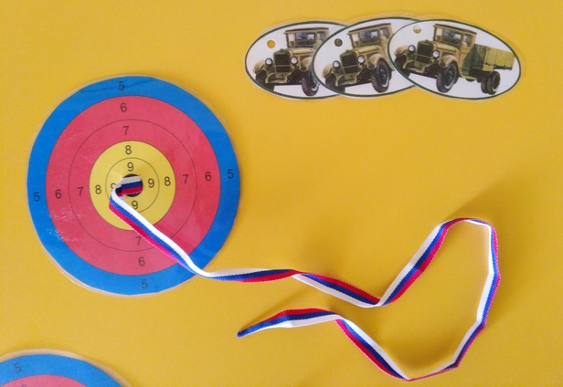
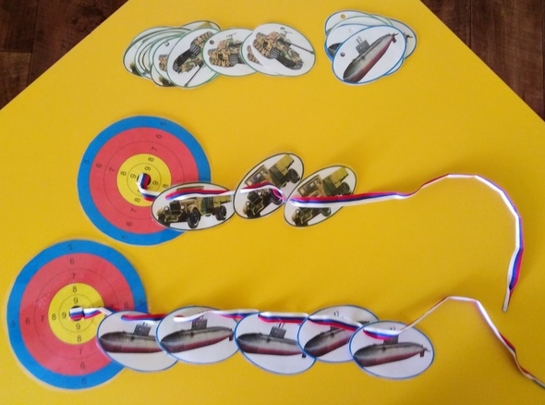
Игра «Меткий стрелок»
Цель: совершенствовать способность согласовывать существительные и прилагательные с числительными 1-10.
Задание: составление словосочетаний с числительными (один грузовик, два грузовика и т.д, одна подводная лодка, две подводные лодки, …, пять подводных лодок и т.д.)

Slide 12
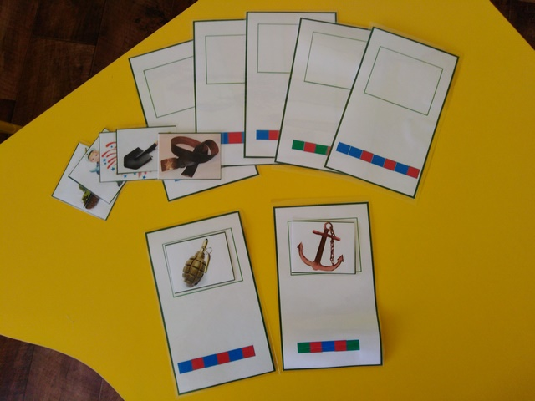
Игра «Подбери картинку к схеме слова»
Цель: совершенствовать способность детей в игровой форме подбирать звуковую схему слов
Задание: ребенку предлагается подобрать схему к слову. При выполнении ребенок называет последовательно звуки и дает им характеристику.

Slide 13
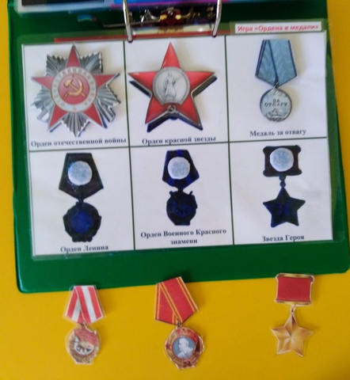
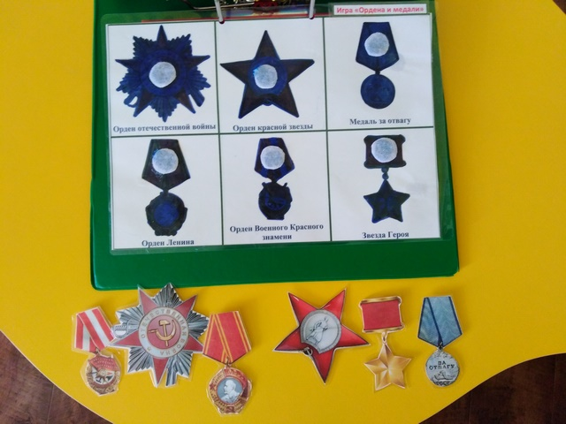
Игра «Ордена и медали»
Цель: развивать зрительную память, способность запоминать названия орденов и медалей ВОВ
Задание на развитие зрительной памяти. К тому ребенок запоминает названия орденов и медалей ВОВ. В беседе с ребенком мы рассказывает о том , что награждали самых смелых и отважных солдат.

Slide 14
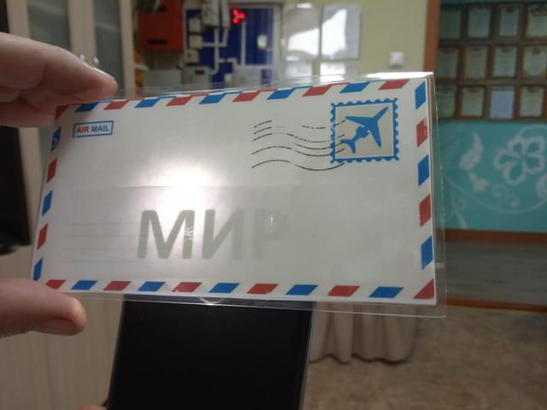
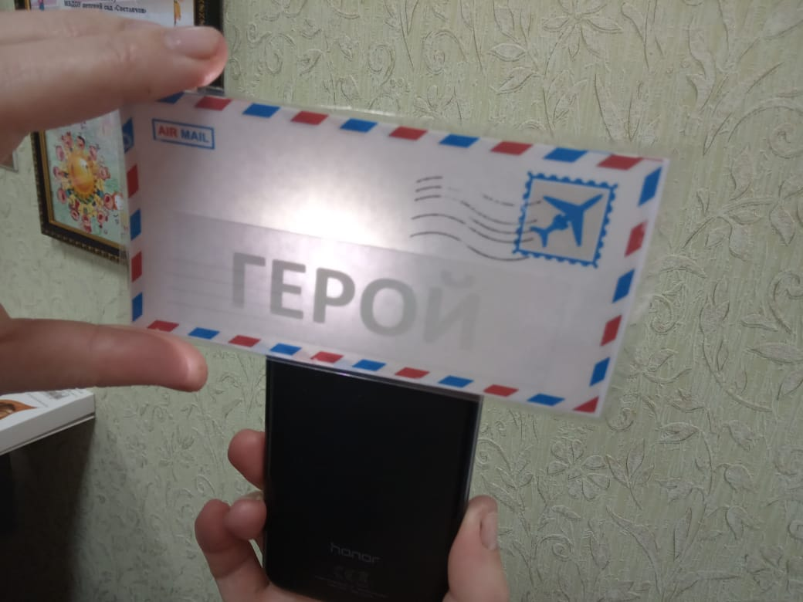
Игра «Письма с фронта»
Цель: совершенствовать способность в игровой форме читать не сложные слова
Для выполнения этого задания нужен фонарик. Ребенок ведя письмо на фонариком, читает слова.

Slide 15
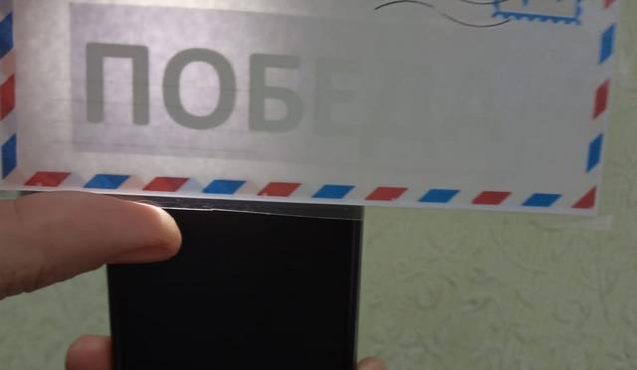
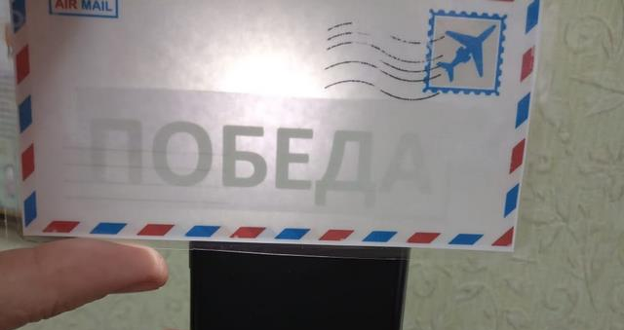
Игра «Письма с фронта»
Цель: совершенствовать способность в игровой форме читать не сложные слова

Slide 16
Перспектива на будущее
Пополнить имеющиеся игры новыми наглядными материалами.
2. Дополнить лепбук играми:
«Медицинский чемоданчик» на образование качественных прилагательных;
« Собери солдату посылку» на согласование существительных с глаголами;
«Составь рассказ по серии картинок» на развитие связной монологической речи.
3. Дополнить лепбук материалом для заучивания скороговорок на заданную тему.

Slide 17
Используемые ресурсы:
1. А.Бывлева, Грамматика в картинках 3-7 лет.- Издательство «Мозаика синтез» . 2016г.
2. С.В.Батяева, Е.В.Савостьянова, В.С.Володина Большой альбом по развитию речи.-М.:РОСМЭН,.2016г
3. С.П.Цуканова, Л.Л.Бетц, Я учусь говорить и читать. Альбом для индивидуальной работы.-М.:Издательство ГНОМ.2015г
4. Е.А.Азова,О.О.Чернова, Учим звуки ТС «Сфера».2014г
5.Н.В. Нищева. Развитие фонематических процессов и навыков звуклвого анализа и синтеза. Санкт-Петербург «ДЕТСТВО-ПРЕСС».2017г
6. Л.А.Комарова, Автоматизация звука Р .ООО Издательство «Гном»
7. Л.А.Комарова ,Автоматизация звука Л .ООО Издательство «Гном».
8. Яндекс,картинки http://images.yandex.ru/uinfo=ww-1349-wh-664-fw-1307-fh-45pd-1.- 10.03.2017.

